Slide 1

Flowermind —Создай идеальный букет с ИИ-флористом
Мы помогаем людям и флористам создавать уникальные цветочные композиции, которые идеально передают эмоции и подходят к любому событию.
Инновационная платформа для дизайна, заказа и доставки персонализированных букетов.
Выполнила Саргсян Нелли студентка группы 411ИС-22

Slide 2

Почему выбор букета — это сложно?
• Стандартные букеты часто бывают безликими и не отражают индивидуальность получателя.
Сложно представить, как будут сочетаться разные цветы и цвета.
• Нет возможности творчески подойти к созданию композиции под конкретный праздник или образ.
• В результате — предсказуемые и безэмоциональные подарки.

Slide 3

Flowermind — ваша цифровая мастерская флориста
Умный конструктор букетов
Пошаговый подбор типа, цветов, аксессуаров
Расчет стоимости
ИИ-помощник
Советы по сочетанию цветов
Рекомендации по стилю
Система профиля
История заказов
Сохраненные сборки
Избранные букеты
• Помогает скомбинировать цветы, цвета и стиль в уникальную композицию.

Slide 4

Рынок персональных услуг растет — и мы его часть
Потребители всё больше ценят уникальность и персонализацию.
Более 60% заказов уже совершаются онлайн.
Более 70% покупателей готовы платить больше за кастомный продукт.
Но 90% сервисов до сих пор предлагают только стандартные варианты.
Flowermind открывает новую нишу — массовая кастомизация букетов.

Slide 5

Наша цель — дать каждому возможность стать флористом
Главная цель: создать инструмент, который превратит процесс выбора цветов в творческий и осознанный акт.
Помочь людям дарить не просто цветы, а продуманные эмоции и стиль.
Сделать дизайн букетов доступным, интуитивным и вдохновляющим.

Slide 6

Что умеет Flowermind?
Конструктор букетов: Выберите повод, цветовую схему (до 5-х основных схем) и стиль (романтический, свадебный
ИИ-помощник: Получите персональные рекомендации по сочетанию цветов на основе ваших предпочтений под свой бюджет
Узнайте о символике цветов

Slide 7
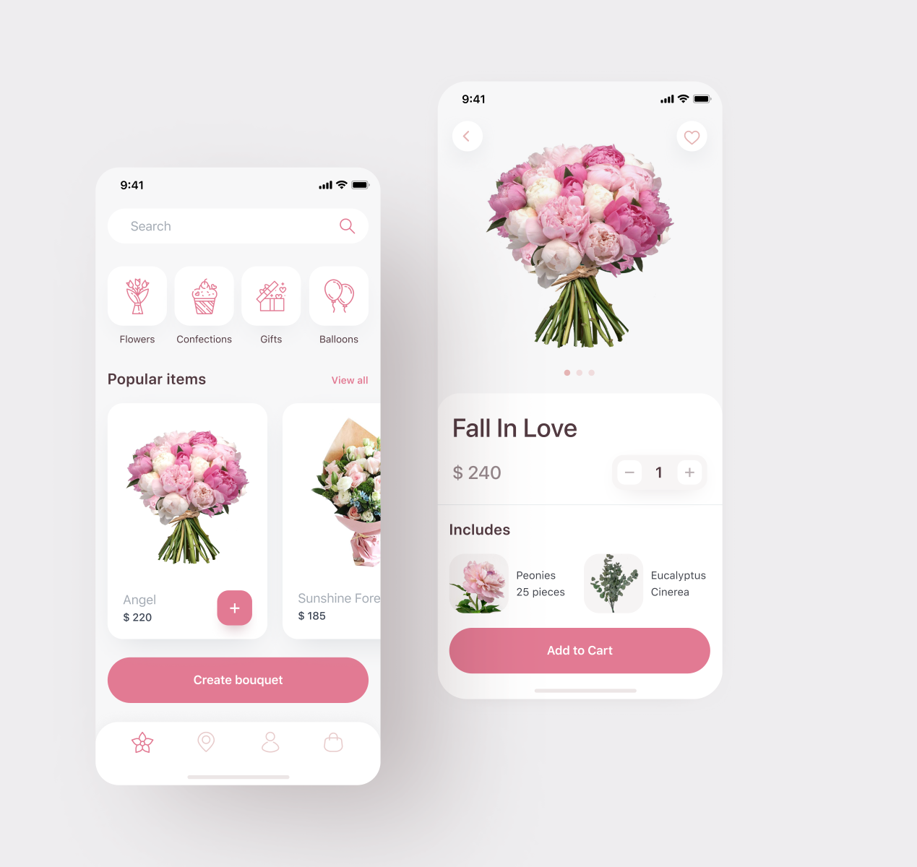
Чем мы отличаемся от других?
Обычные цветочные онлайн-магазины → предлагают готовые, неизменяемые букеты.
Flowermind → это конструктор, который позволяет собрать букет с нуля на любой повод, будь это день рождение или свадьба) Акцент на цвет и комбинацию: вы выбираете не просто цветы, а создаете цветовую гармонию.
Образовательный компонент: мы учим пользователей языку цветов и основам композиции.

Slide 8

Как приложение будет приносить прибыль?
Продажа уникальных букетов, собранных по индивидуальному заказу (наценка за кастомизацию).
Партнерские комиссии с локальных цветочных студий, которые выполняют заказы.
Премиум-подписка: эксклюзивный доступ к редким сортам цветов и расширенным функциям конструктора.
Прогноз:
1 000 активных пользователей → 500 заказов в месяц → средний чек 3000 ₽ → доход от 1 500 000 ₽/мес.

Slide 9
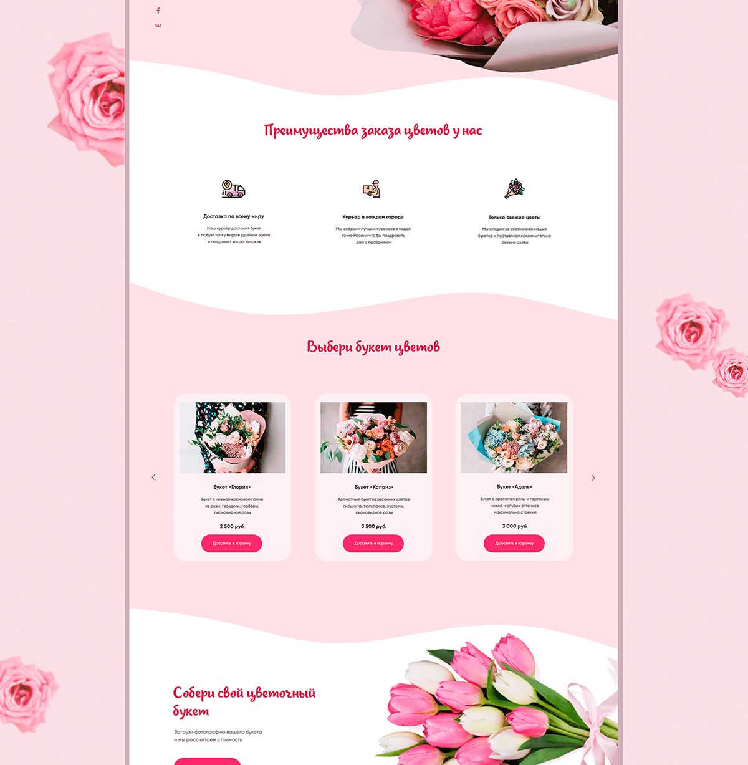
План развития проекта
1 квартал: Создание архитектуры в Android Studio
Реализация каталога букетов и корзины
Настройка Room Database
2 квартал:Разработка пошагового конструктора букетов
Интеграция FlowerAI для рекомендаций
Бета-тестирование приложения
3 квартал: Финальное тестирование и исправление.

Slide 10

Будущее Flowermind
Развитие сообщества: возможность делиться своими дизайнами
Выход на B2B-сегмент: корпоративные заказы и оформление мероприятий.
Сотрудничество с известными флористами и дизайнерами для создания эксклюзивных коллекций.

Slide 11

Вывод и результаты:
Создано рабочее приложение с основным функционалом
Реализована современная архитектура на Kotlin
Доказана жизнеспособность бизнес-модели
Подготовлена основа для масштабирования

